Slide 1
Προηγμένα Εργαλεία Διαχείρισης στα Εθνικά Ερευνητικά & Εκπαιδευτικά Δίκτυα - National Research & Education Networks NRENs (III) Εργαλεία Διαχείρισης Ενδεικτικό φωτογραφικό υλικό εξοπλισμού του ΕΔΕΤ
Δρ. Χρήστος Αργυρόπουλος
Κέντρο Διαχείρισης Δικτύων (NOC), ΕΔΕΤ
cargious@noc.grnet.gr

Slide 2
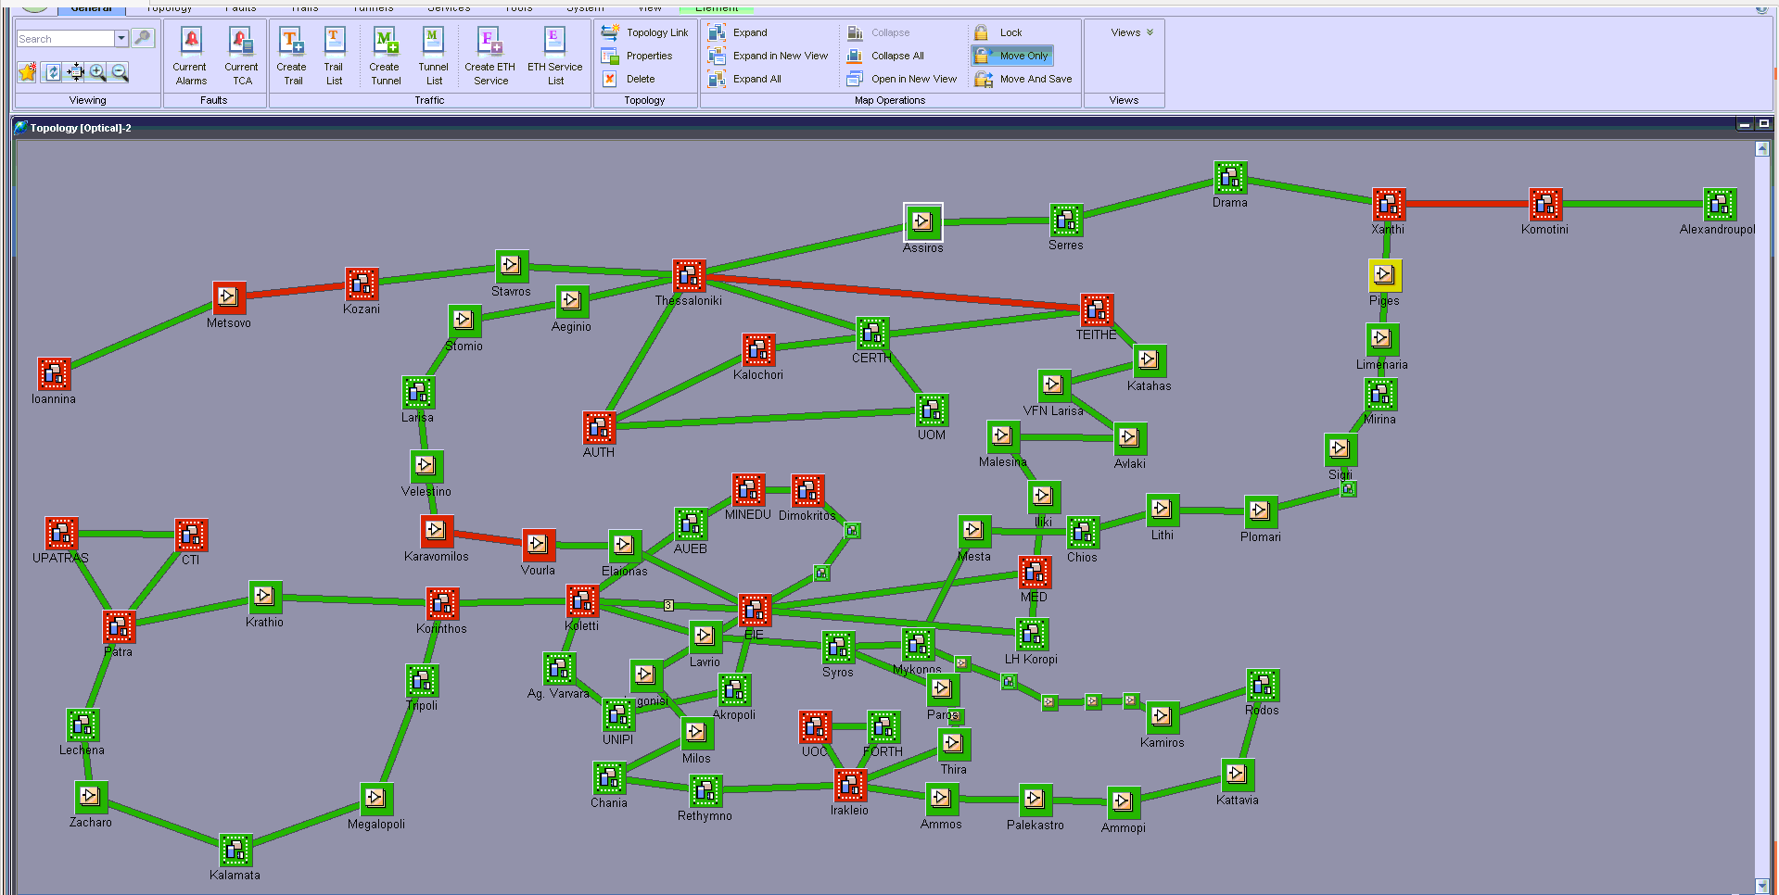
Σύστημα Διαχείρισης Οπτικού Δικτύου
Network Management System (NMS)

Slide 3
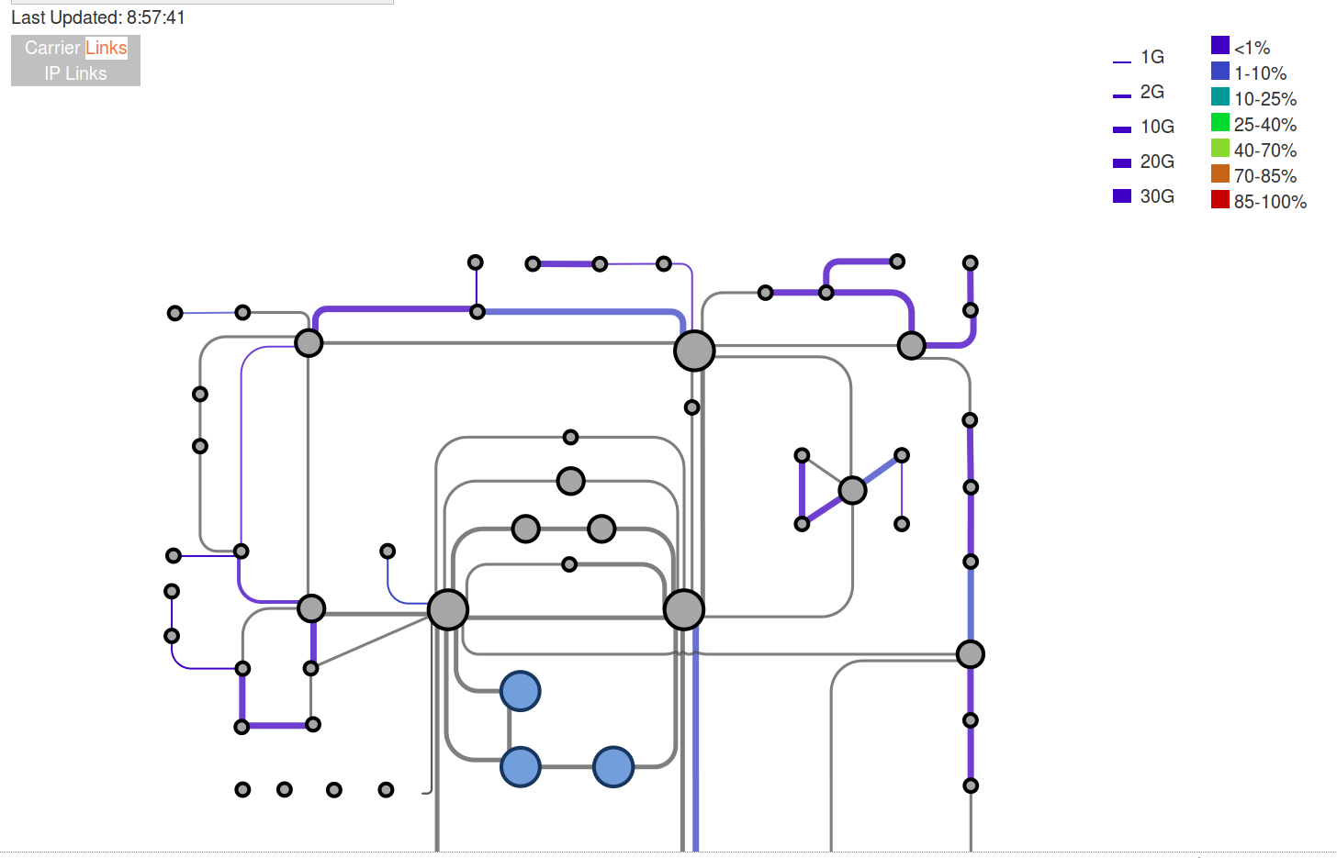
Χάρτης χρήσης των ζεύξεων του δικτύου
L2 Weathermap – mon.grnet.gr/weathermap

Slide 4
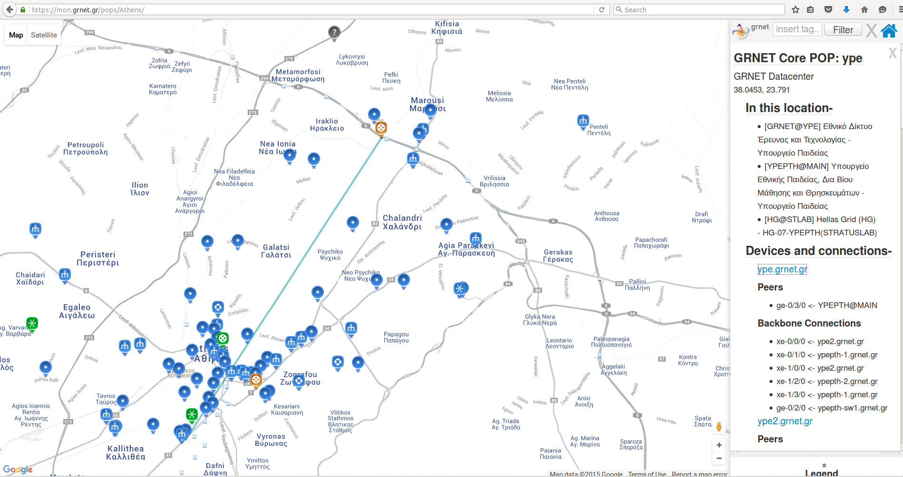
Χάρτης συσχέτισης πελατών-δικτύου
mon.grnet.gr/pops

Slide 5
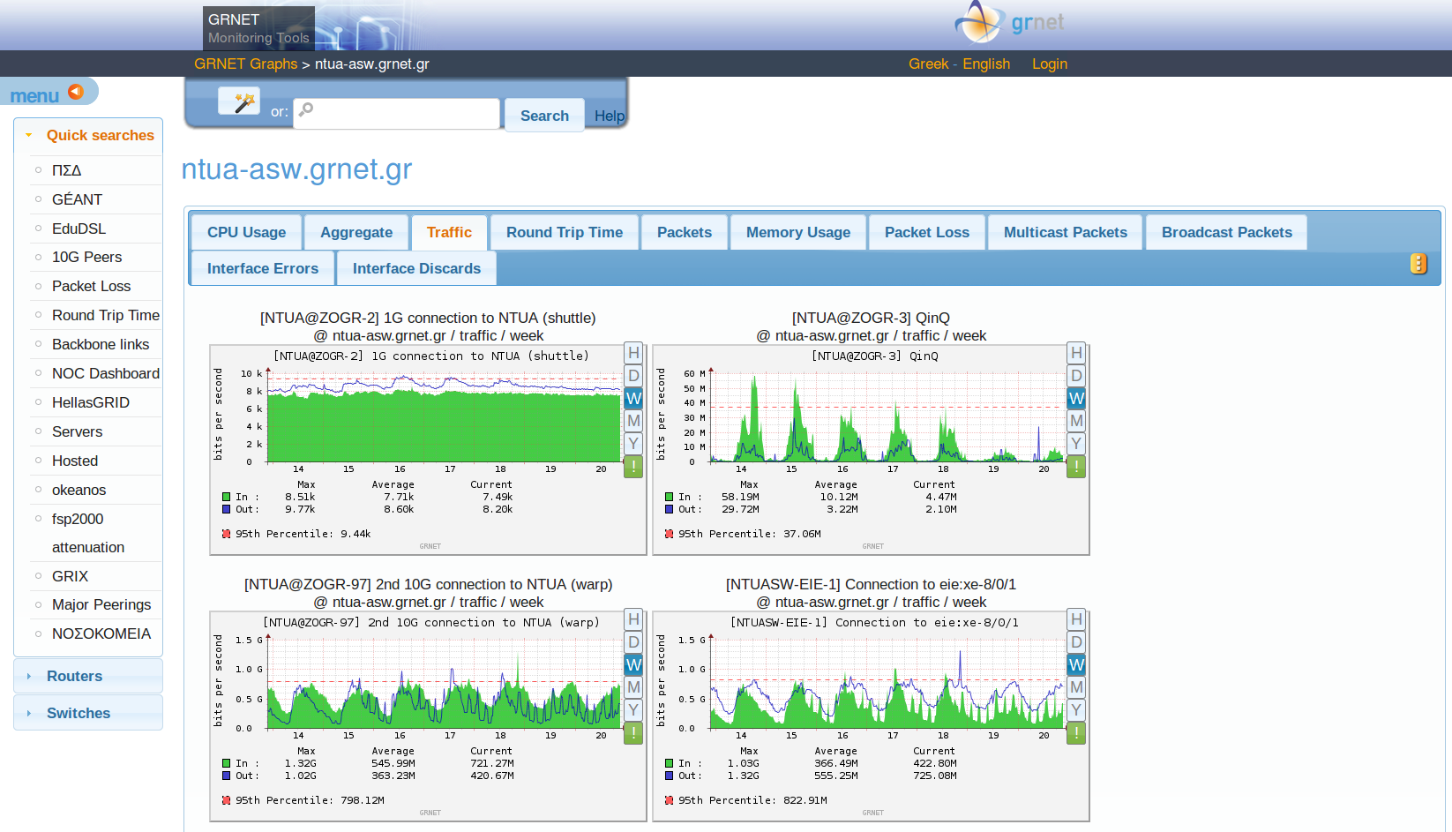
Στατιστικά Κίνησης-Συσκευών
mon.grnet.gr/rg

Slide 6
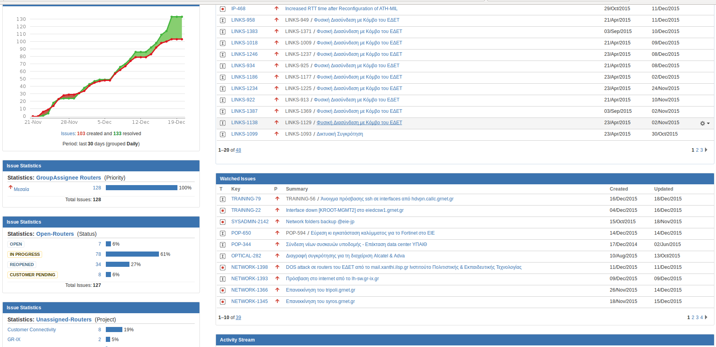
Δελτία Εργασιών
Προτεραιότητα
Κατάσταση
Καλών/Ομάδα & Υπεύθυνος υλοποίησης

Slide 7
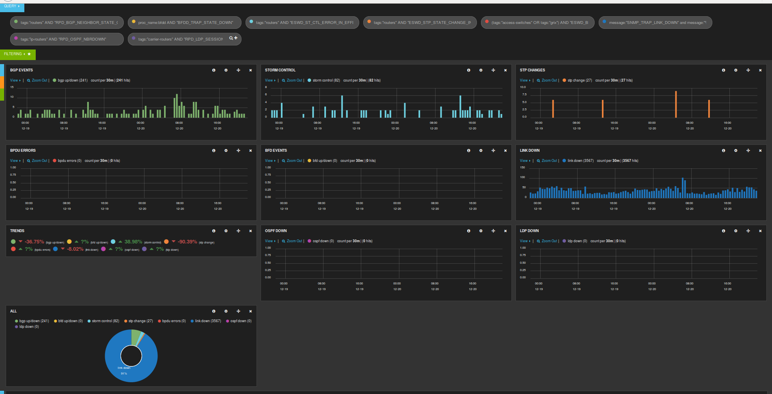
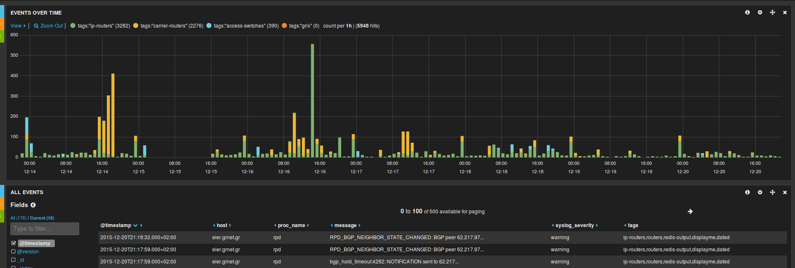
Καταγραφές (logs)

Slide 8
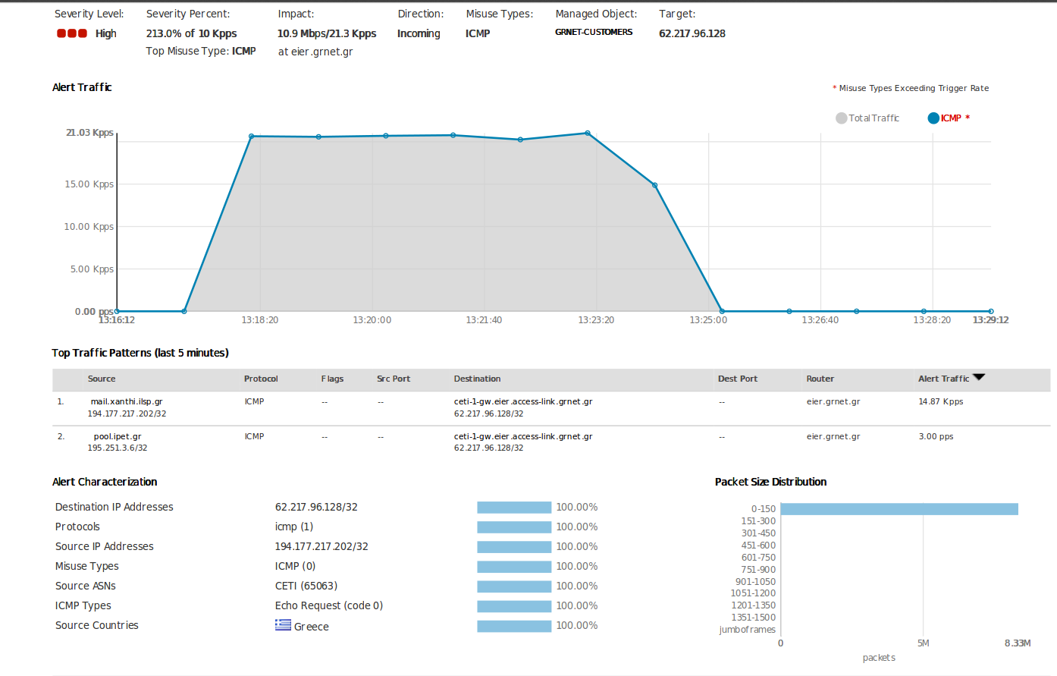
Καταγραφή ροών-επιθέσεων (flows)

Slide 9
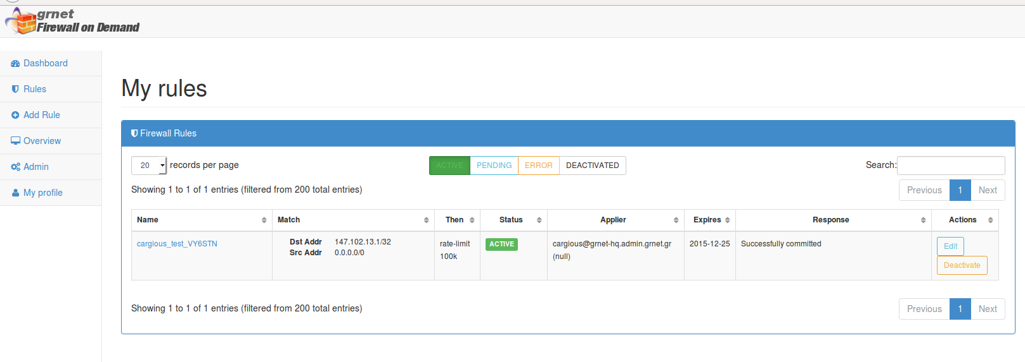
Εξομάλυνση ροών-επιθέσεων
Network anomaly mitigation
Firewall on Demand service
Χρήση πρωτοκόλλου Flowspec

Slide 10
Network Scripts – Vendor specific
Stylesheet Language Alternative Syntax (SLAX)
Junos OS commit scripts, op scripts, event scripts, and SNMP scripts.
Συντακτικό από C/Perl, με semantics από Extensible Stylesheet Language Transformations (XSLT)

Slide 11
Μαζική παραμετροποίηση/τυποποίηση
Δοκιμαστική λειτουργία με Ansible
Ανοιχτό λογισμικό
Δυνατότητα μαζικής παραγωγής των συγκροτήσεων (configurations) των συσκευών
Δυνατότητα χρήσης netconf
Python, YAML (data-serialization), Jinja2 (templates)

Slide 12
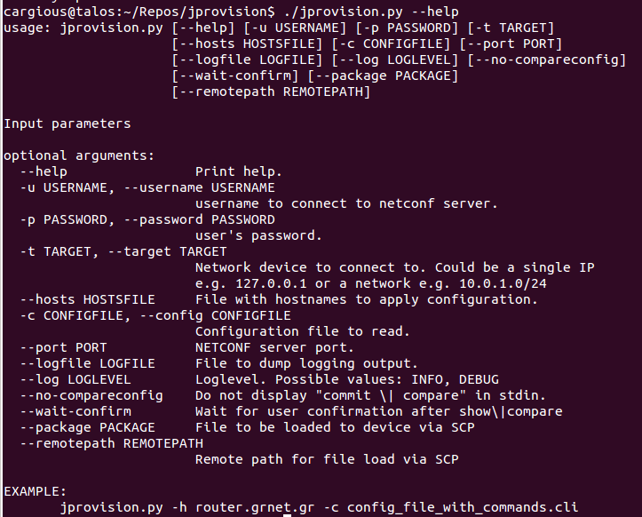
Μαζική παραμετροποίηση/τυποποίηση jprovision

Slide 13
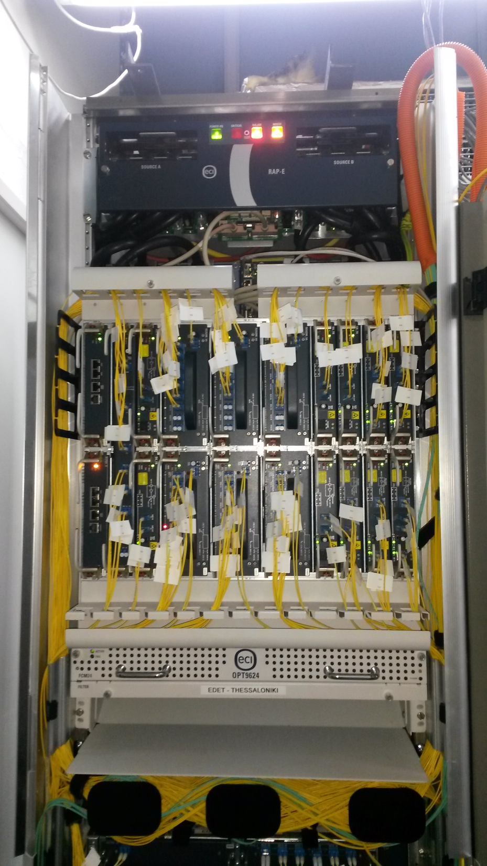

Slide 14
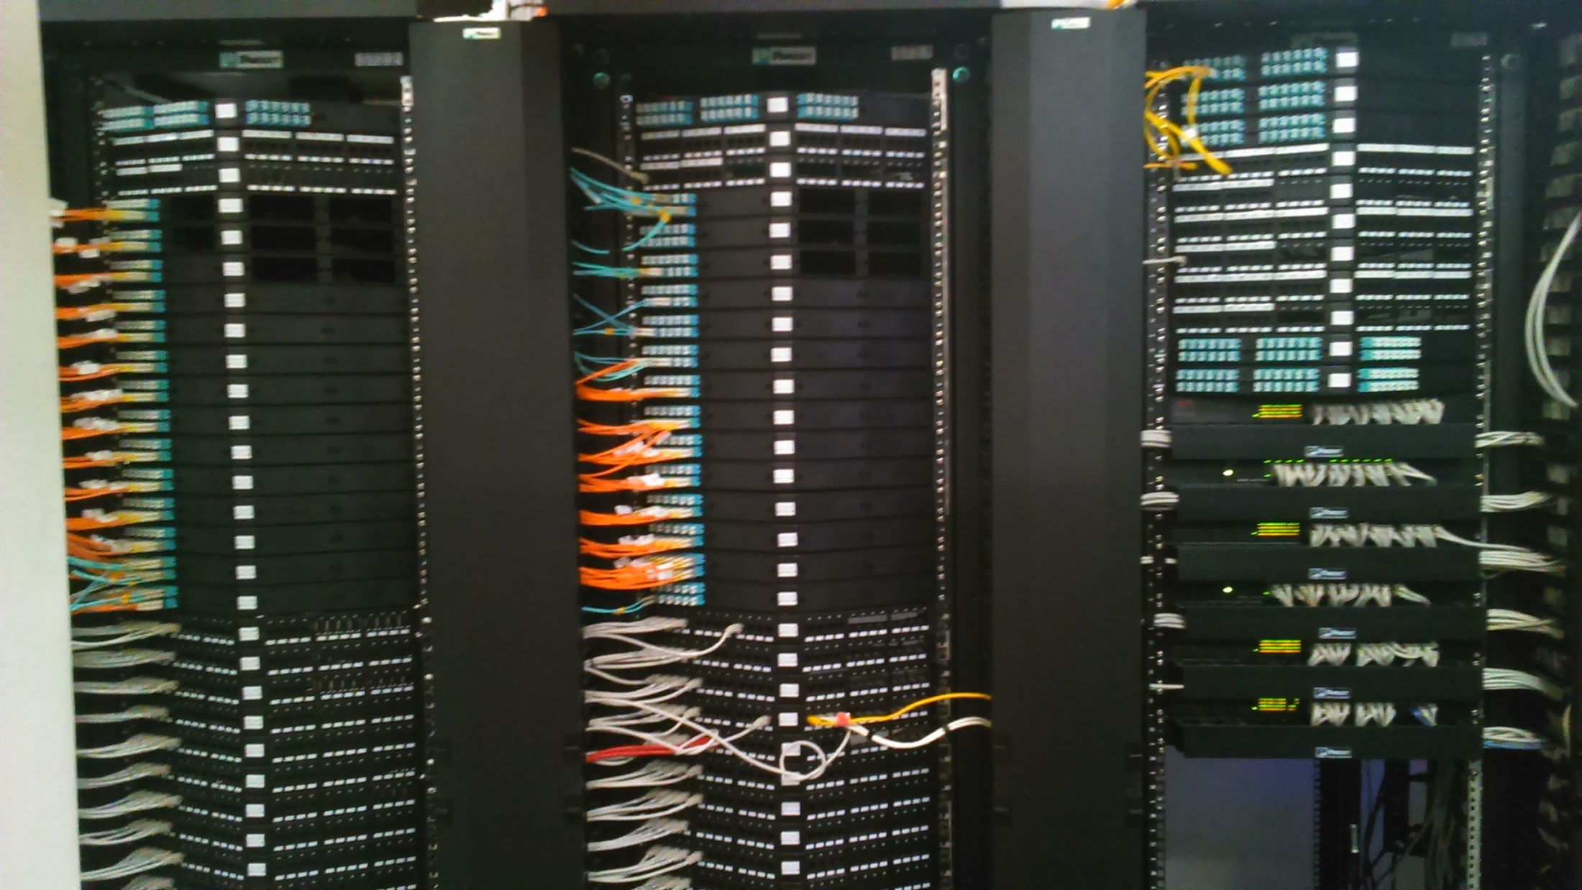

Slide 15
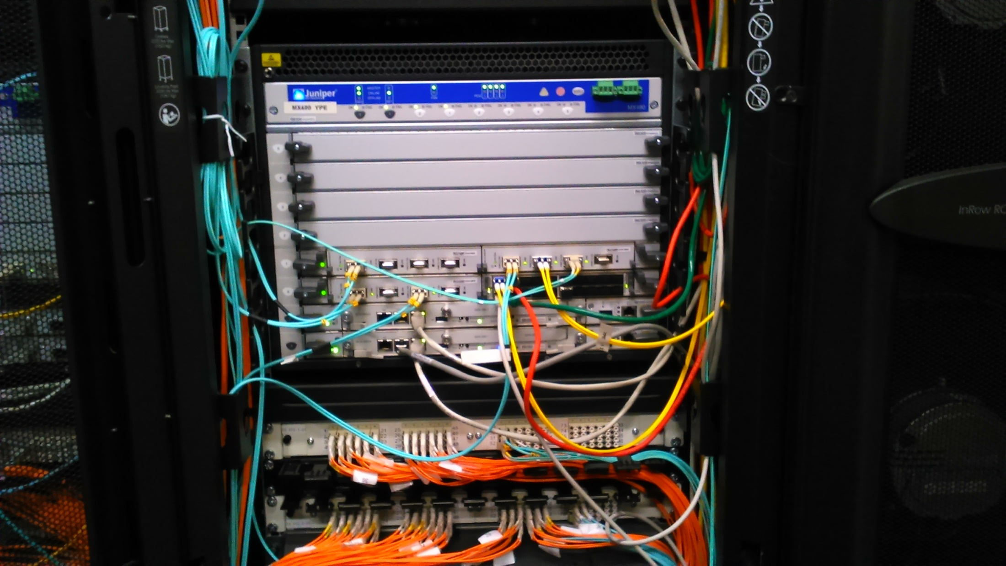

Slide 16
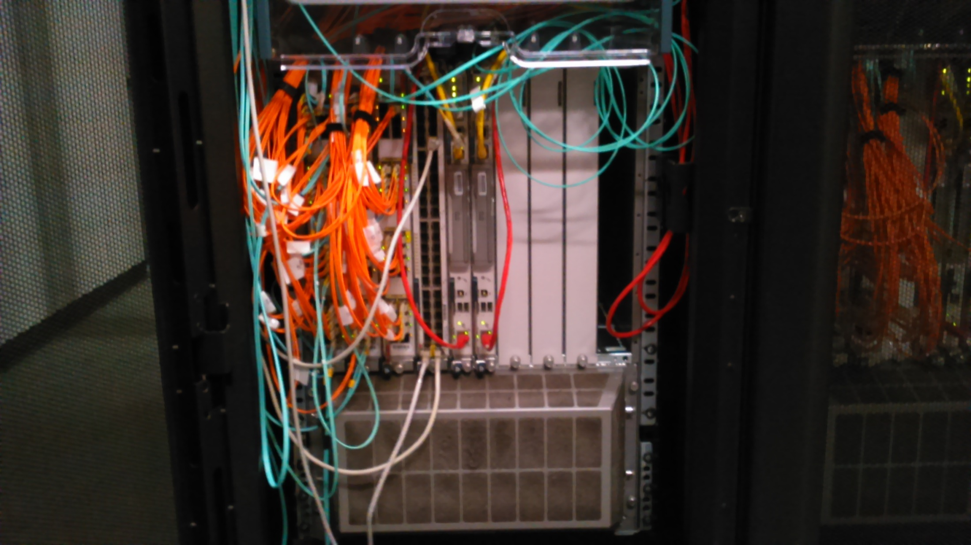

Slide 17
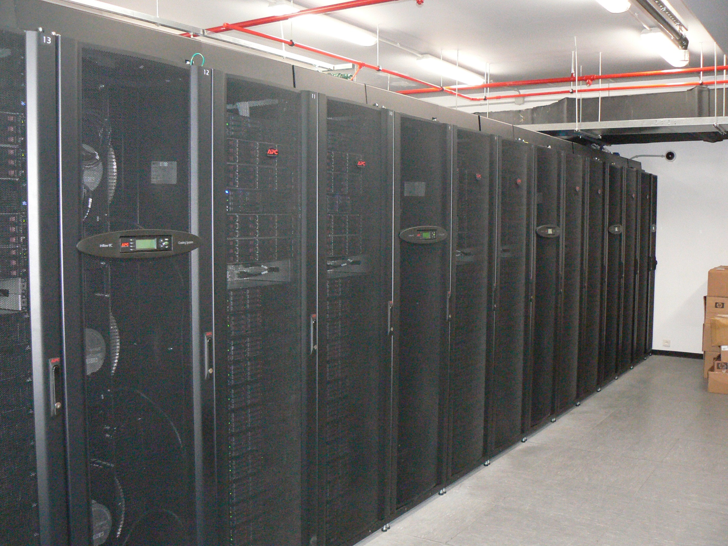

Slide 18
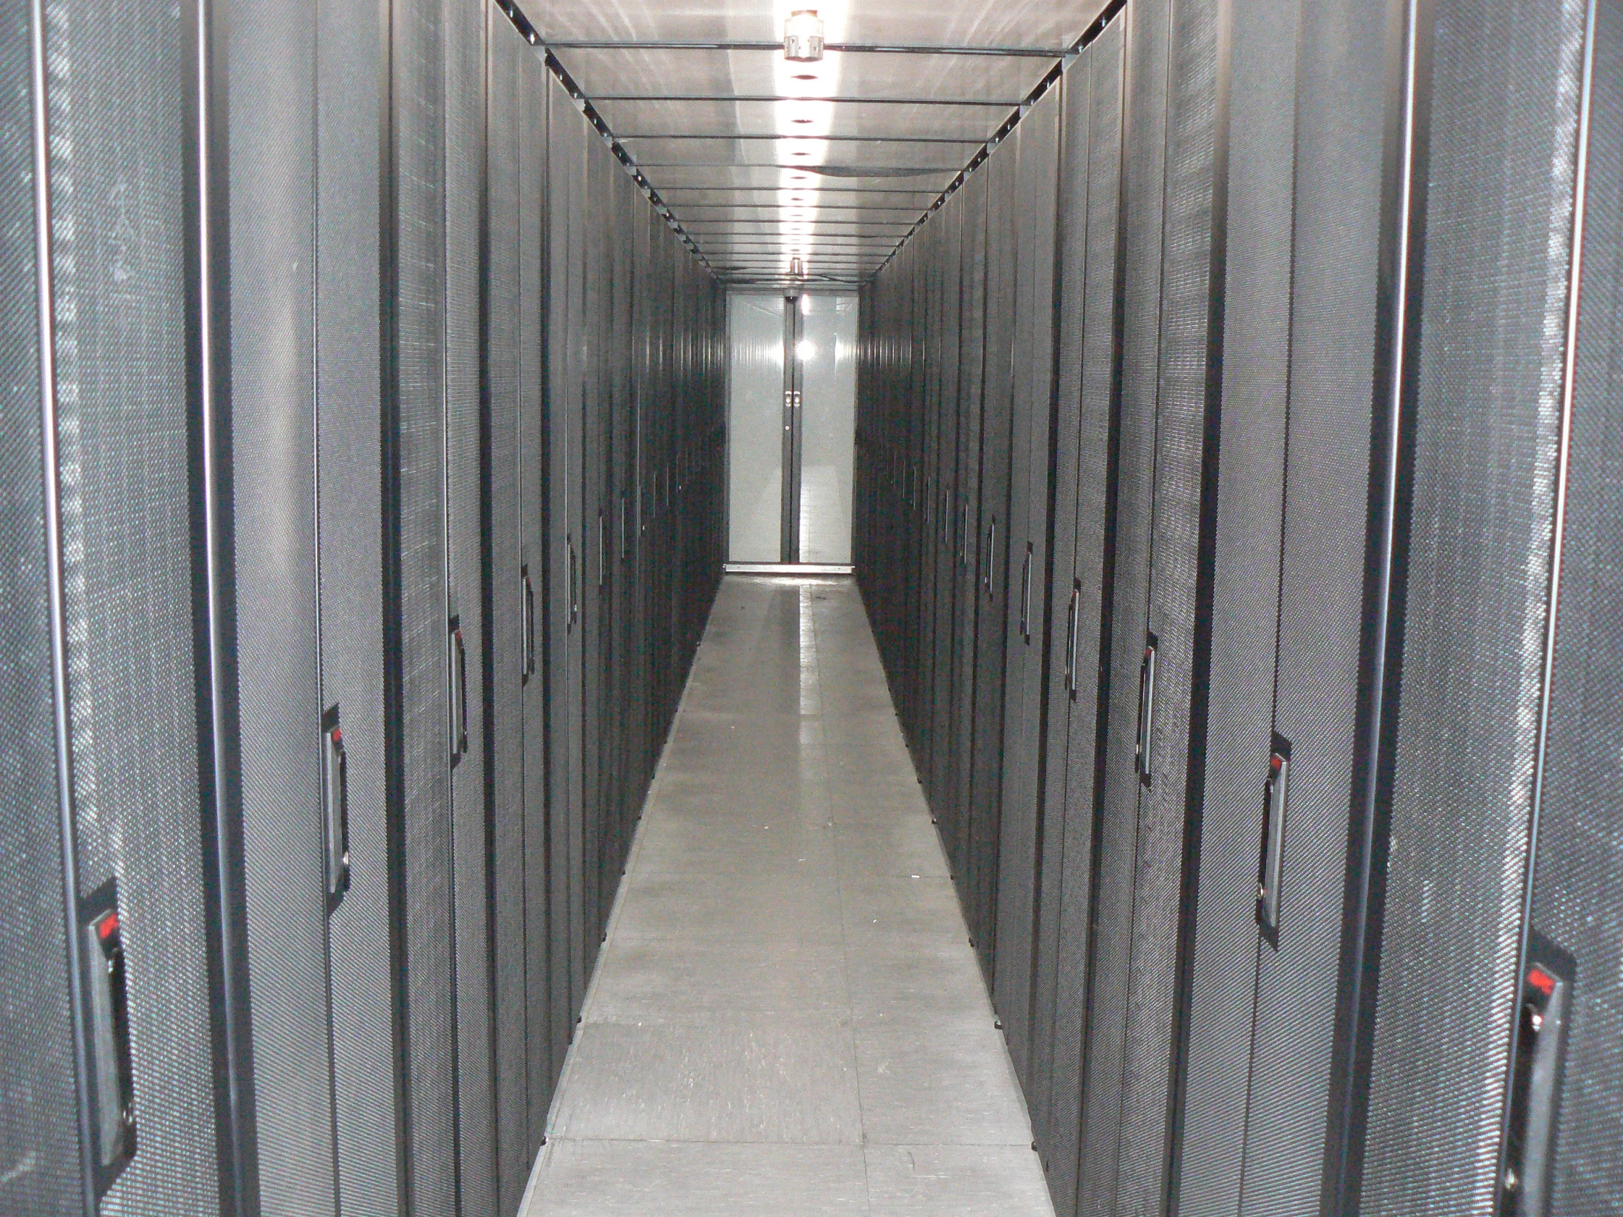

Slide 19
